Slide 1
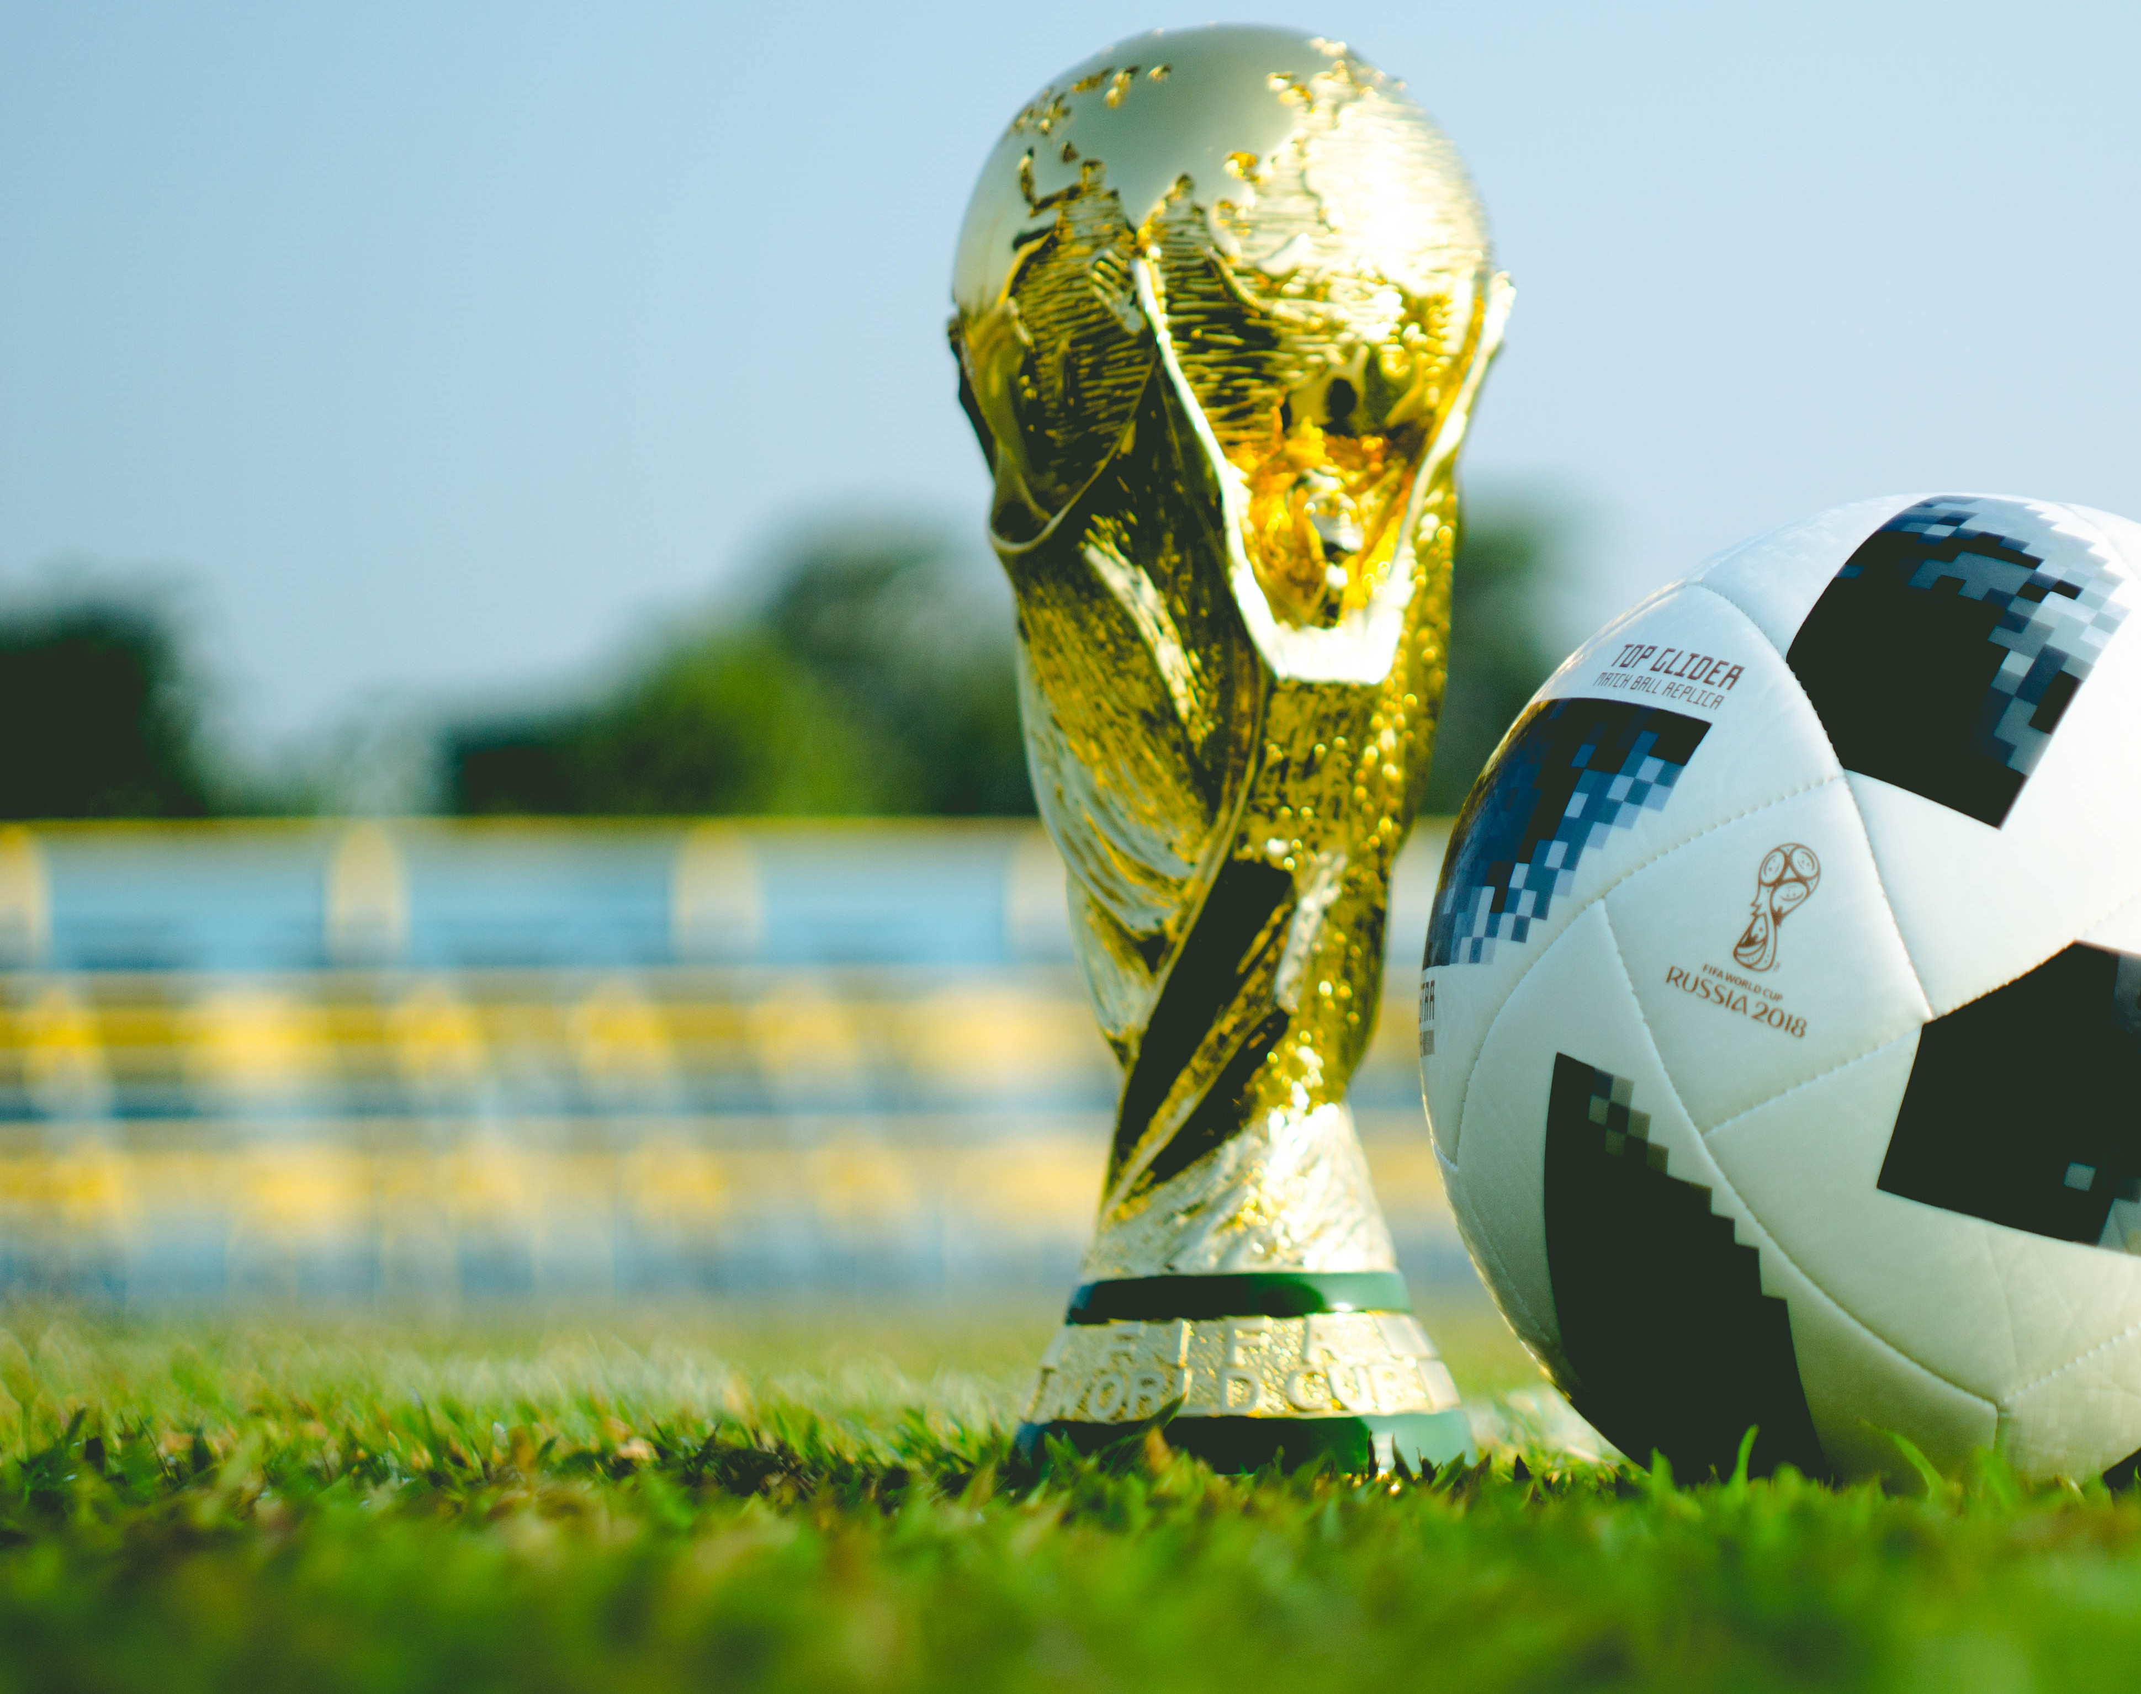
Jogador Nato
Rafael Rocha de Almeida

Slide 2
Porque futebol ?
Comecei a gostar de futebol por conta de alguns amigos que jogavam e me convidaram para jogar. Mas comecei a gostar muito depois da primeira vez que fui para um estadio assistir um jogo com alguns amigos

Slide 3
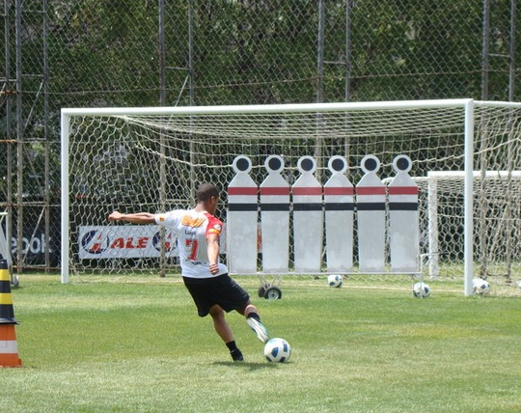
A prática leva a perfeição e o erro à excelência

Slide 4
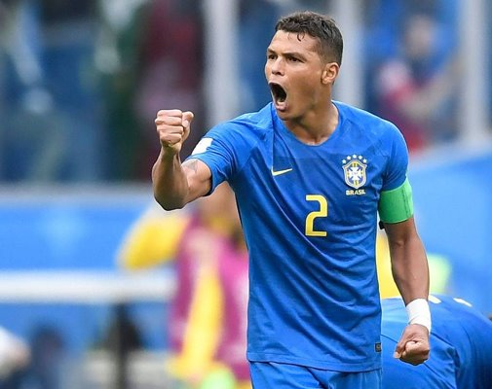
Autoliderança

Slide 5
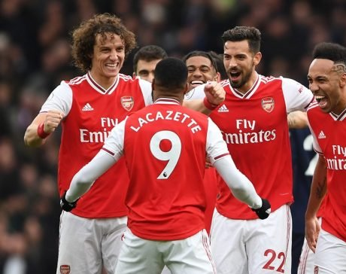
Apoiar o Time

Slide 6

Desafio

Slide 7

Superação
Organização
Planejamento
CSS

Slide 8

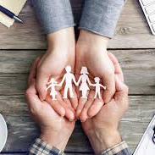

OBRIGADO

